Slide 2
সবাইকে মাধবীলতা ফুলের শুভেচ্ছা

Slide 3
নির্মাণে
মো: নাজমুল হক
সহকারী শিক্ষক
টানমান্দাইল সঃ প্রাঃ বিদ্যালয়
আখাউড়া, ব্রাহ্মণবাড়িয়া।
মুক্তিযুদ্ধের চেতনাদীপ্ত সংস্কৃতির রাজধানী

Slide 4
পাঠ পরিচিতি
শ্রেণিঃ প্রাক প্রাথমিক / নার্সারী
বিষয়ঃ বাংলা
পাঠ শিরোনামঃ বর্ণ থেকে শব্দ শিখি
পাঠ্যাংশঃ ঘ
সময়ঃ ২৫ মিনিট।

Slide 5
এই পাঠ শেষে শিক্ষার্থীরা-
৩.২.৮ ধ্বনির প্রতীক (বর্ণ)শণাক্ত করতে পারবে।
৩.২.৯ শব্দ থেকে বর্ণ শনাক্ত করতে পারবে।

Slide 6
চলো, আমরা সবাই একটা ভিডিও দেখি

Slide 7
আজ আমরা পড়ব
ঘ

Slide 8
ঘ
ঘ
ঘর
ঘ

Slide 9
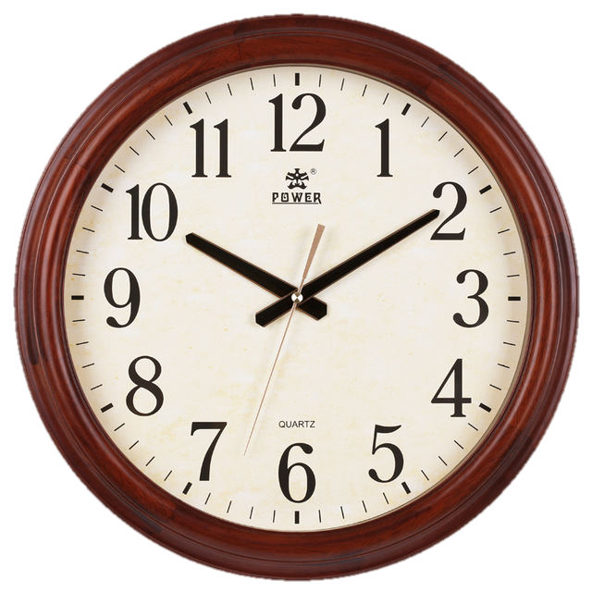
ঘ
ঘ
ঘড়ি
ঘ

Slide 10
ঘ

Slide 12
ঘ
ঘ
ঘন্টা
ঘ

Slide 13
ঘ
ঘ
ঘাস
ঘ

Slide 14
ঘ
ঘ
ঘোড়া
ঘ

Slide 15
ঘ

Slide 17
ঘ
ঘ
ঘাট
ঘ

Slide 18
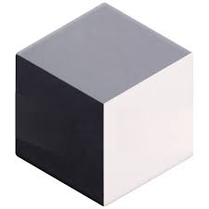
ঘ
ঘ
ঘনক
ঘ

Slide 20
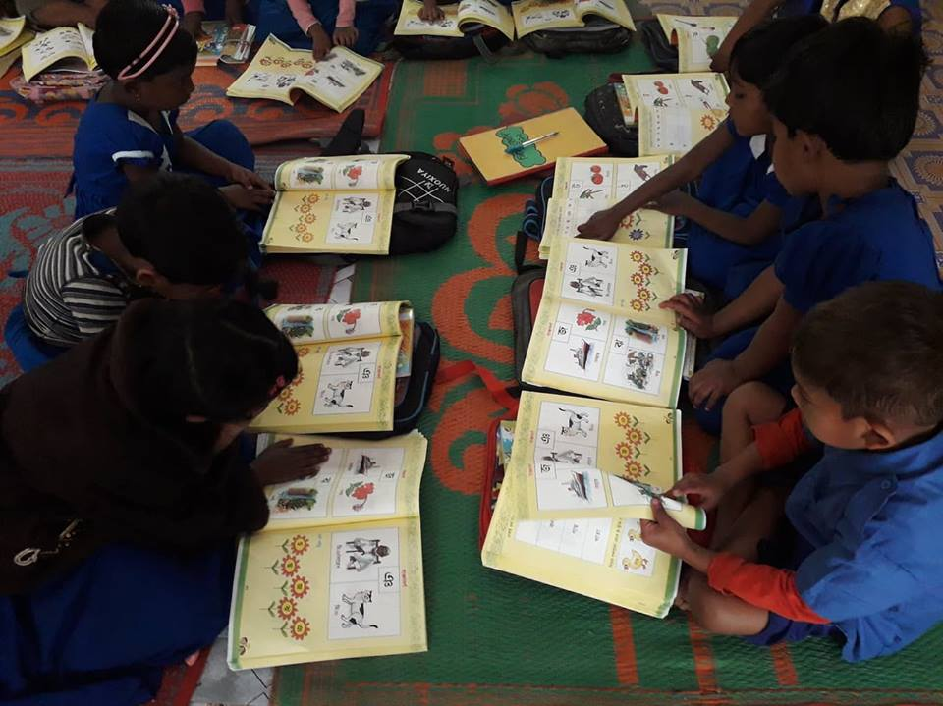
পাঠ্যপুস্তক সংযোগ

Slide 21
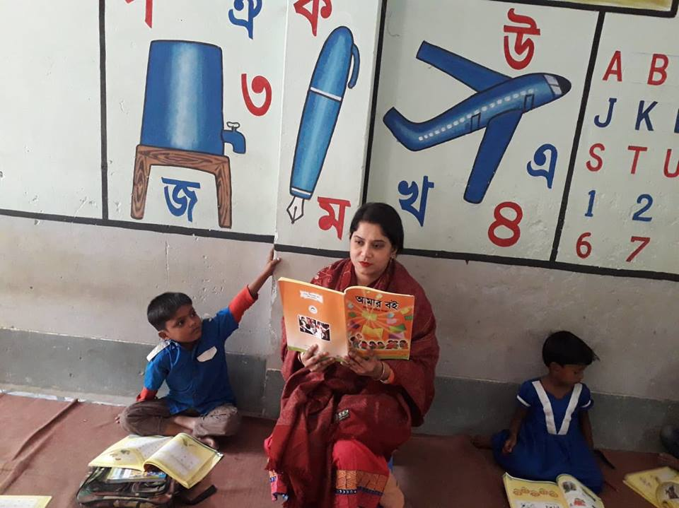
শিক্ষকের পাঠ

Slide 22
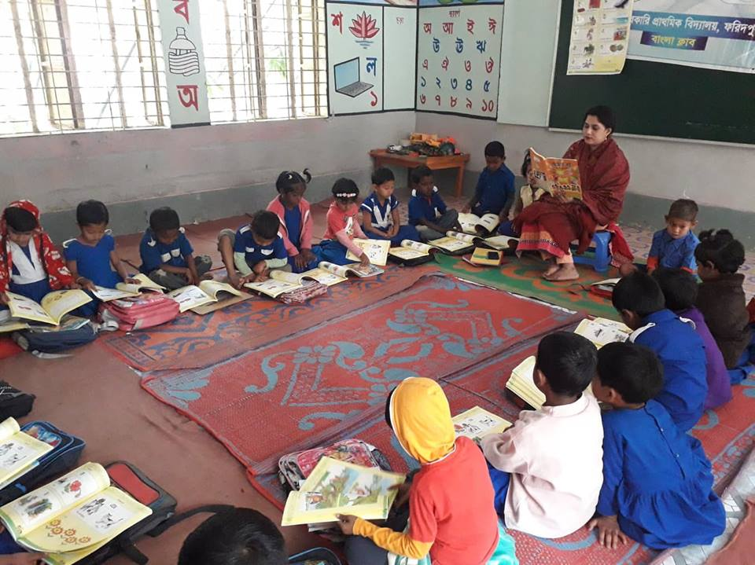
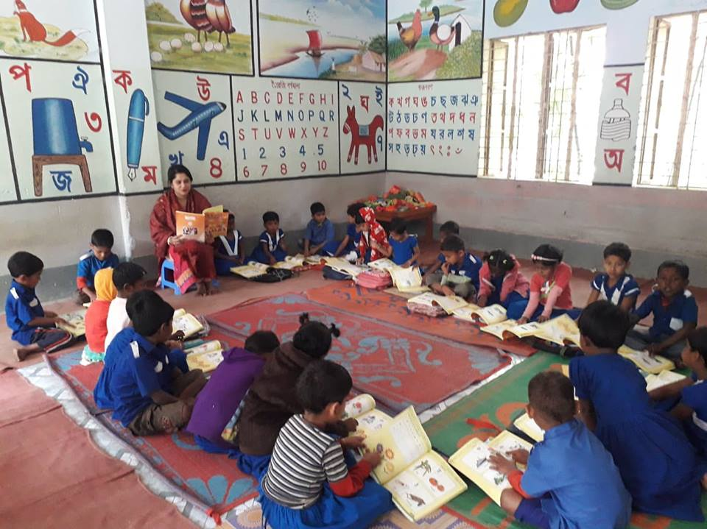
শিক্ষক এবং শিক্ষার্থীর মিলিত পাঠ।

Slide 23
দলীয় কাজ
শব্দের সাথে বর্ণ দাগ টেনে মিলাই
গ
খই
ঘ
ঘর
খ
গাছ

Slide 24
হারিয়ে যাওয়া বর্ণগুলো লিখি
গম
…ম
গ
ঘাস
ঘা
…স
খই
খ
..ই

Slide 25
একই বর্ণ দিয়ে শুরু হয়েছে এমন শব্দগুলো দাগ টেনে মিলাই
ঘাট
খাট
কলা
গাড়ি
গাছ
কলম
খাতা
ঘন্টা

Slide 26
ধন্যবাদ
ভালো থেকো,সবাই।

